Slide 1



Эта фигура предназначена
для вставки изображения.
Для этого, выделите белую часть фигуры.
Во вкладке «Формат фигуры» перейдите в:
Заливка -> Рисунок или текстура.
Нажмите кнопку «Вставить»
и укажите сохраненное у вас
на диске изображение.
2026-жылдын январь-июнь айларындагы негизги капиталга жумшалган инвестициялар
Мырзакматова Эстера Талантбековна
Заведующая отделом статистики инвестиций

Slide 2
Негизги капиталга жумшалган инвестициялар
Имараттарды/курулмалар ды реконструкциялоонун жана курулуш иштеринин бардык түрлөрүнүн наркы
Долбоорлоо-изилдөө иштерине кеткен чыгымдар
Жабдууларды, машиналарды жана транспорт каражаттарын сатып алуу
Башка капиталдык иштерге кеткен чыгымдар
Аспаптардын жана шаймандардын (инвентардын) наркы
2

Slide 3
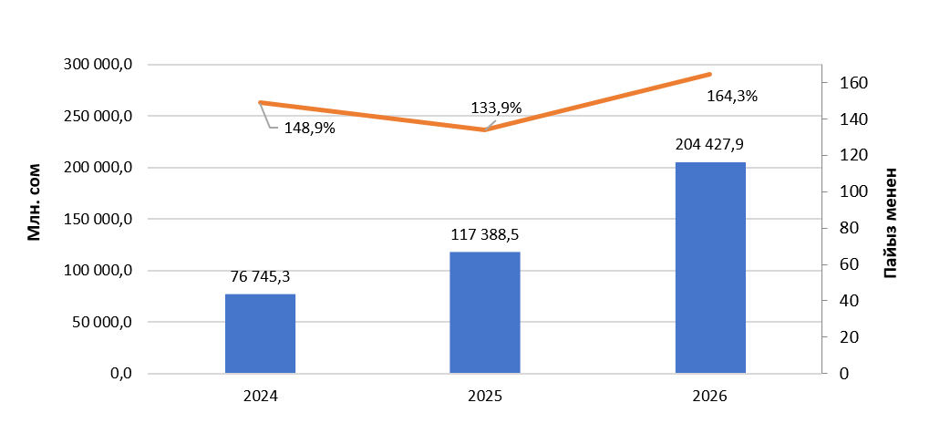
Январь-июнь айларындагы негизги капиталга жумшалган инвестициялардын көлөмү
3

Slide 4
2026-жылдын январь-июнь айларындагы экономикалык ишмердүүлүктүн түрлөрү боюнча негизги капиталга
жумшалган инвестициялар
(жыйынтыкка карата пайыз менен)
5

Slide 5
Январь-июнь айларындагы аймактар боюнча негизги капиталга жумшалган инвестициялар
(жыйынтыкка карата пайыз менен)
11

Slide 6
Январь-июнь айларындагы каржылоо булактары
(млн.сом)
3

Slide 7
Курулуштун дүң продукциясы
Турак жай курулушу
Технологиялык жабдууларды монтаждоо
Имараттарды жана курулмаларды капиталдык жана учурдагы оңдоо
Курулуш-монтаждоо иштери (КМИ)
Башка иштер
2

Slide 8
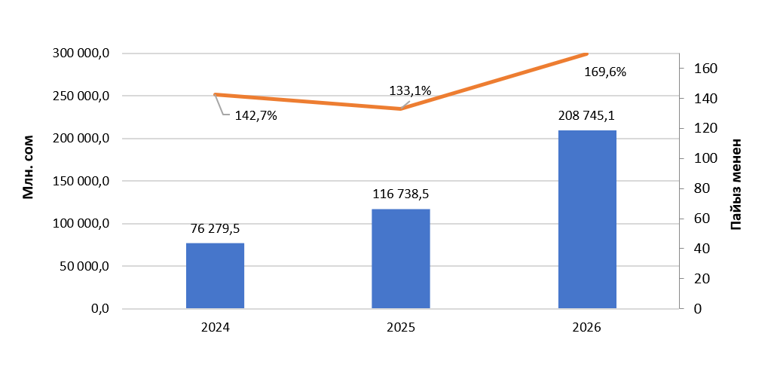
Январь-июнь айларындагы курулуштун дүң продукциясы
3

Slide 9
Январь-июнь айларындагы аймактар боюнча курулуштун дүң продукциясы
(жыйынтыкка карата пайыз менен)
11

Slide 10
Январь-июнь айларындагы турак үйлөрдүн курулушу
3

Slide 11
Январь-июнь айларындагы ички дүң продукциясынын
курулуштун үлүшү
(пайыз менен)
3

Slide 12

Көңүл бурганыгыздарга рахмат!
29

